Slide 1
ГБПОУ «Ейский медицинский колледж»
министерства здравоохранения Краснодарского края
«Инфекции, передаваемые половым путем»
Подготовила
преподаватель: О.С.Шевченко

Slide 2
План:
Классификация ИППП.
Гонорея
Урогенитальный хламидиоз
Микоплазмоз
Трихомониаз
Вирус простого герпеса.
Профилактика ИППП. И роль медицинской сестры в ее осуществлении.

Slide 5
Гонорея-это инфекционное заболевание, возбудителем которого являются гонококки Нейсера, относящиеся к диплококкам.

Slide 6
Основной путь передачи - половой.
Внеполовое заражение происходит в редких случаях (преимущественно у девочек).
В зависимости от давности, выделяют свежую( до 2-х месяцев с момента заражения ) и хроническую( более 2-х мес. ) формы заболевания.
По выраженности симптоматики: острая, подострая, торпидная, малосимптомная, бессимптомная.
Инкубационный период: от 1 суток до 1 месяца( в среднем 3-4 дня).

Slide 7
Клинические проявления.
В большинстве случаев протекает торпидно, или асимптомно, часто принимает подострую, хроническую формы.
Выделяют гонорею нижнего (уретрит, бартолинит, цервицит) и верхнего отдела половых органов (эндометрит, сальпингоофорит, пельвиоперитонит).
Гонорейный уретрит: основная жалоба — частое мочеиспускание, боли и жжение в его начале; гиперемия уретры, слизисто-гнойные выделения.
Гонорейный вульвит и вестибулит развиваются вторично. Жалобы на жжение, зуд, боль при ходьбе в области наружных половых органов и обильные выделения.

Slide 8
Гонорейный бартолинит: поражаются выводные протоки (каналикулит) бартолиновых желез-гиперемия вокруг их наружных отверстий и слизисто-гнойные выделения. При закупорке выводного отверстия образуется абсцесс бартолиновой железы.
Гонорейный эндоцервицит: обильные выделения из влагалища, тупые боли внизу живота.
Гонорейный эндометрит : боли внизу живота, температура тела повышается до 38-39°С, нарушение менструаций, появление серозно-гнойных или гнойных выделений из матки.

Slide 9
Гонорейный сальпингоофорит: клиническая картина во многом сходна с воспалением придатков матки неспецифической этиологии.
Гонорейный пельвиоперитонит: резкие боли по всему животу, тошнота, рвота, задержка стула и газов, язык сухой, обложен белым налетом, пульс учащен до 100-120/мин, температура до 40°С и выше, мышцы брюшной стенки напряжены, симптом Щеткина-Блюмберга положительный.

Slide 10
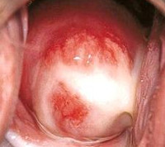
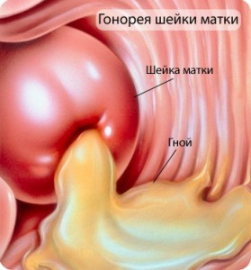
Гонорея у женщин

Slide 11
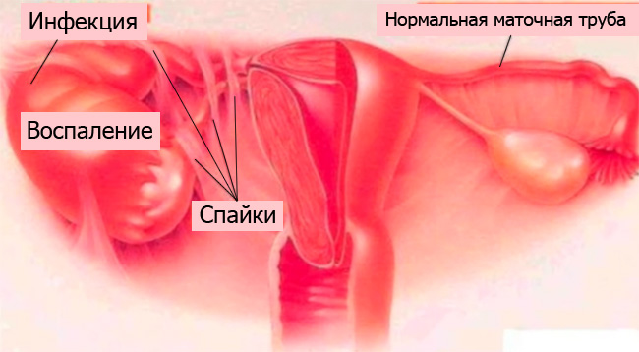
Возможные осложнения:
Бесплодие;
Пельвиоперитонит;
Спаечные процессы в брюшине;
Нарушение цикла менструации, спровоцированное поражением маточных труб и эндометрия.

Slide 12
Лечебно-диагностические вмешательства:
Микроскопические исследования;
Культуральное исследование;
Молекулярно-биологические: полимеразная цепная реакция (ПЦР)

Slide 13
Фармакотерапия:
цефалоспорины (цефтриаксон, ципрофлоксацин, цефатоксим в\в или в\м);
аминогликозиды (канамицин в\м);
промывание уретры раствором калия перманганата (1:10000), чередуя с инстилляцией 1-2% раствора протаргола;
влагалищные ванночки с протарголом.

Slide 14
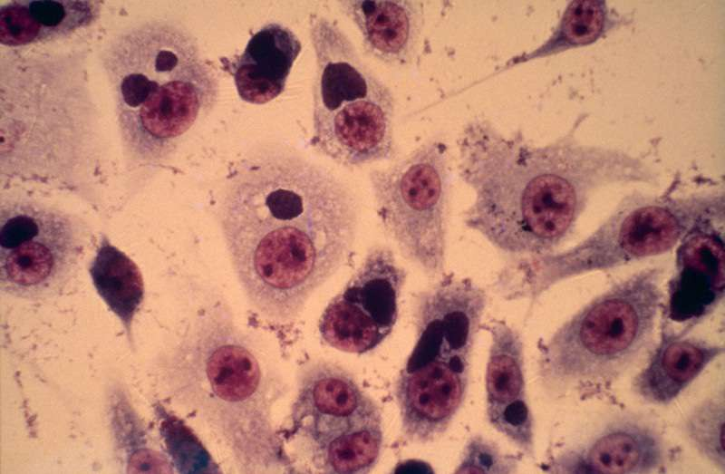
Урогенитальный хламидиоз
Возбудитель: Chlamydia trachomatis - облигатные внутриклеточные бактерии небольших размеров. Характеризуются высокой контагиозностью и выраженным тропизмом к цилиндрическому плоскому эпителию.

Slide 15
Инкубационный период: 2-3 недели.
Источник: больной человек.
Путь передачи: контактный- половым и неполовым (бытовое заражение) путем, вертикальный.
Клинические проявления. В большинстве случаев заболевание протекает торпидно или ассимптомно, принимает хроническую форму. Характерным является наличие слизистых или слизисто-гнойных выделений из уретры и цервикального канала, а также фолликулярных образований на шейке матки

Slide 16
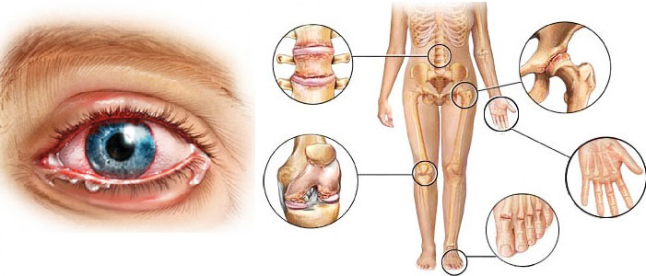
Возможные осложнения:
Бесплодие;
Внематочная беременность;
Синдром Рейтера.

Slide 17
Лечебно-диагностические вмешательства
1. Культуральный метод.
2. Цитологический метод.
3. Выявление антигенов хламидий в исследуемом материале методом флюоресцентных антител (ИФА).
4. Прямой иммунофлюоресцентный метод (ПИФ).
5. Молекулярно-биологический метод. Полимеризная цепная реакция (ПЦР).

Slide 18
Фармакотерапия
антибиотики группы тетрациклинов (доксициклин, вибрамицин),
макролидов (азитромицин, ровамицин, вильпрафен),
фторхинолонов (офлоксацин, левофлоксацин), антимикотические средства ( дифлюкан, флюканазол),
иммуномодуляторы – циклоферон,неовир,амиксин.
энзимотерапия – трипсин, вобензим,
эубиотики – ацилакт, бифидумбактерин, хилак-форте.

Slide 19
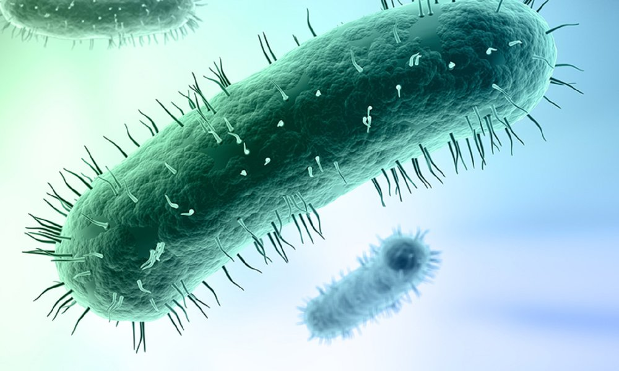
Микоплазмоз ( уреаплазмоз)
Возбудитель: ureaplasma urealyticum – уреаплазма.
Путь передачи: половой.

Slide 20
Клинические проявления
Не имеет специфических симптомов. Заболевание укладывается в клиническую картину вагинита, эндоцервицита, уретрита, эндометрита. Микоплазмы часто выявляются при спонтанных абортах, преждевременных родах, внутриутробном инфицировании плода.
Лечебно-диагностические вмешательства:
1. Культуральное исследование.
2. Метод ИФА, ПЦР.

Slide 21
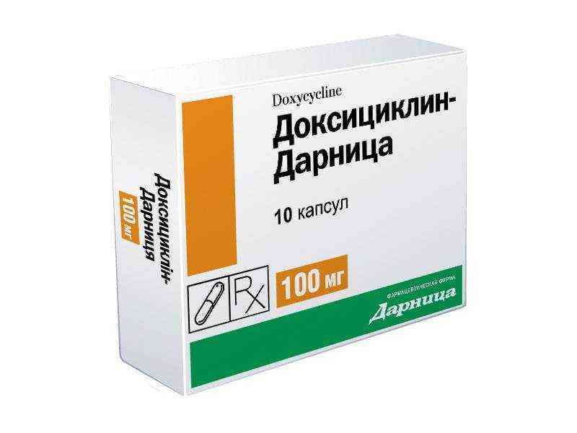
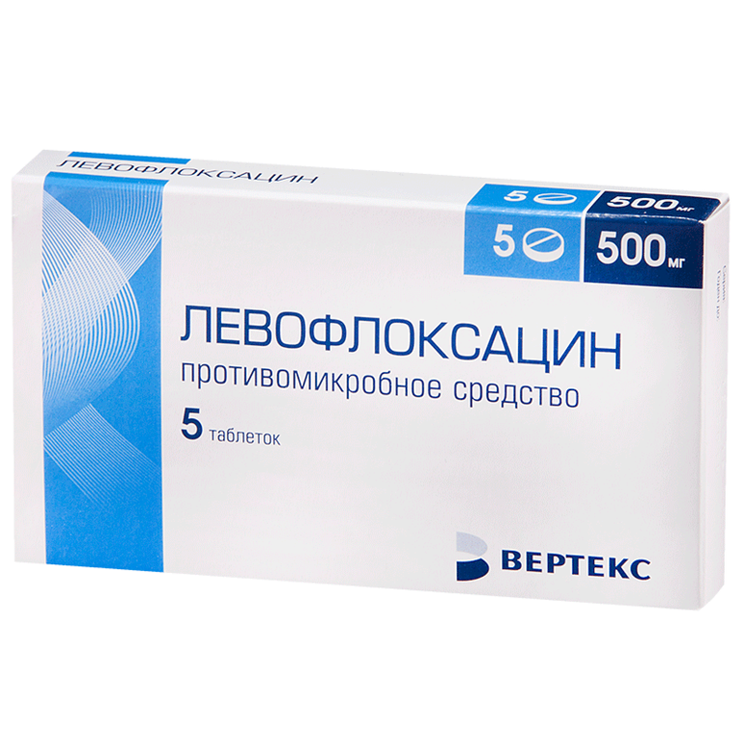
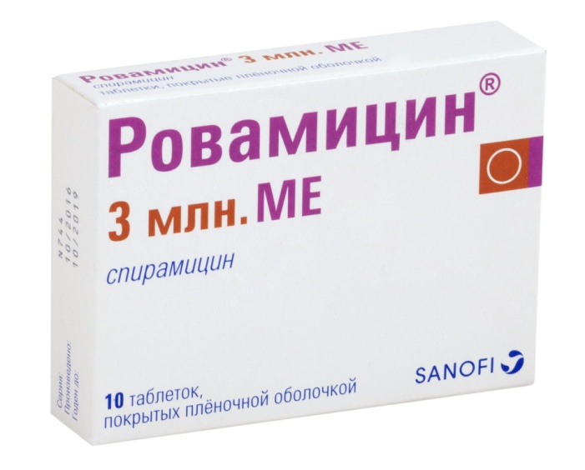
Фармакотерапия
тетрациклины,
макролиды,
фторхинолоны.
Курс лечения 7-10 дней.

Slide 22
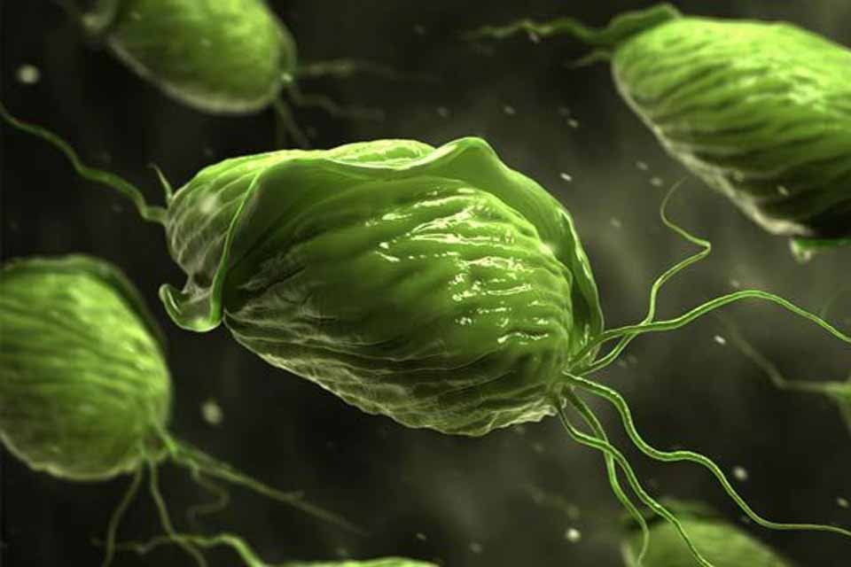
Трихомониаз (Трихомоноз)
Возбудитель - представитель жгутиковых простейших Trichomonas vaginalis- влагалищная трихомонада

Slide 23
Инкубационный период: от 3 дней до 3-4 нед. (в среднем 10-14 дней).
Путь передачи: половой, бытовой.
Источник инфекции: больные, трихомонадоносители.
Клинические проявления.
Преобладают признаки вульвовагинита- зуд, жжение во влагалище, в области наружных половых органов и промежности; выделения серо-желтого цвета, пенистые с неприятным запахом.

Slide 24
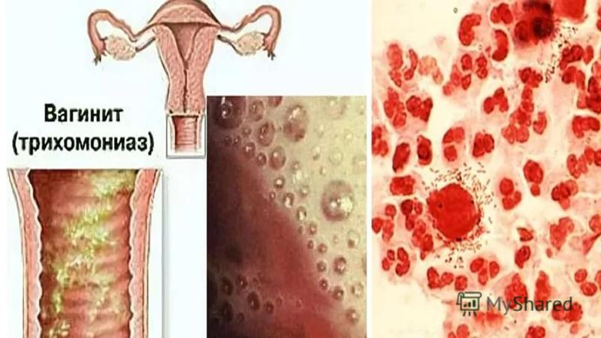
Возможные осложнения:
трубное бесплодие;
выкидыши;
преждевременные роды;
рождение детей со сниженным весом;
генитальный герпес.

Slide 25
Лечебно-диагностические вмешательства:
1. Выявление влагалищной трихомонады при исследовании нативного препарата.
2. Выявление влагалищной трихомонады в исследуемом материале, окрашенном способом Грамма.
3.ПЦР.
4. Культуральное исследование.

Slide 26
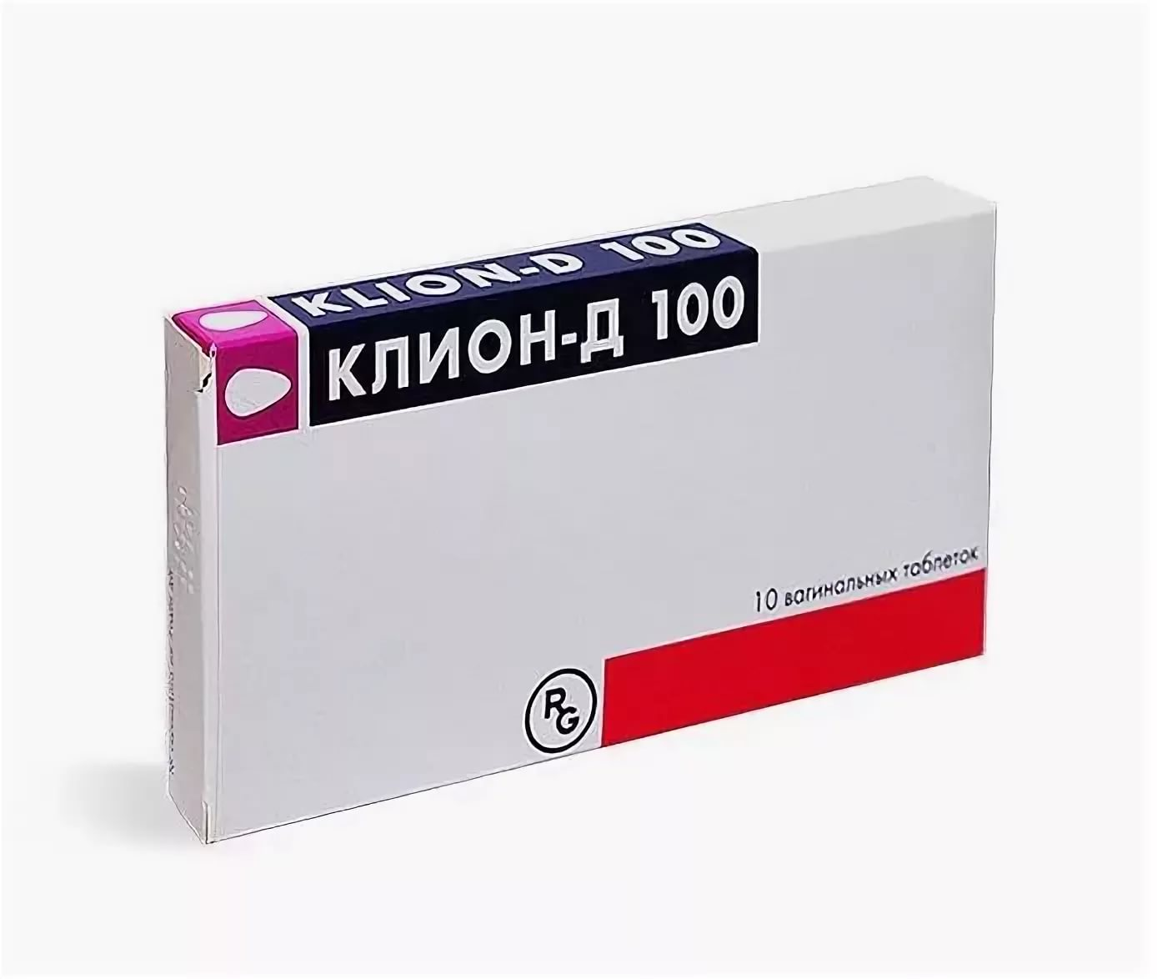
Фармакотерапия
группа нитроимидазолов:метронидазол (трихопол, флагил), тинидазол (фазижин), орнидазол (тиберал);
Для местного лечения применяют:
Клион-Д вагинальные таблетки; флагил (метронидазол) – вагинальные порошки ;

Slide 27
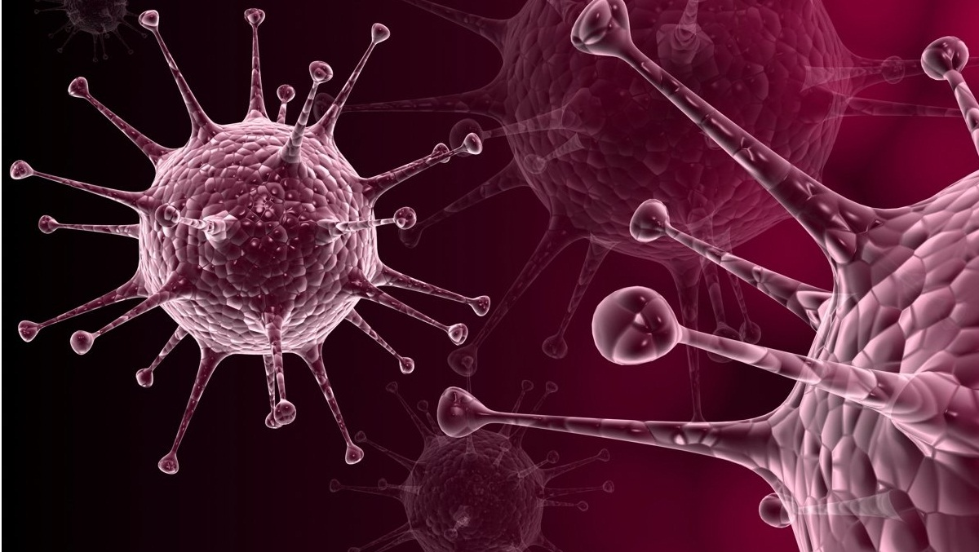
Вирус простого герпеса
Возбудитель — вирус ВПГ – 1, ВПГ-2.
Путь передачи: половой, бытовой, вертикальный.
Инкубационный период: 3-7 дней.

Slide 28
Клинические проявления
развивается общее недомогание (слабость в теле, гипертермия, сонливость и т.д.);
значительно увеличиваются регионарные лимфоузлы;
зуд и чувство жжения в паховой зоне;
отек мягких тканей в проекции будущих пузырьков;
везикулярная сыпь на половых органах (внешних и внутренних), в области заднего прохода, промежности и ягодичных складках;
болезненность при мочеиспускании.

Slide 29
Возможные осложнения
Задержка мочи.
Вторичные инфекционные осложнения, вызываемые кожными патогенными микроорганизмами.
Образование спаек в области половых губ.
Инфицирование плода при беременности.
Бесплодие, самопроизвольные выкидыши.
При позднем внутриутробном инфицировании у детей может быть микроцефалия, пороки сердца, ДЦП, эпилепсия, слепота, глухота и др.

Slide 30
Лечебно-диагностические вмешательства:
1.Полимеразная цепная реакция (ПЦР).
2. Иммуноферментный анализ.

Slide 31
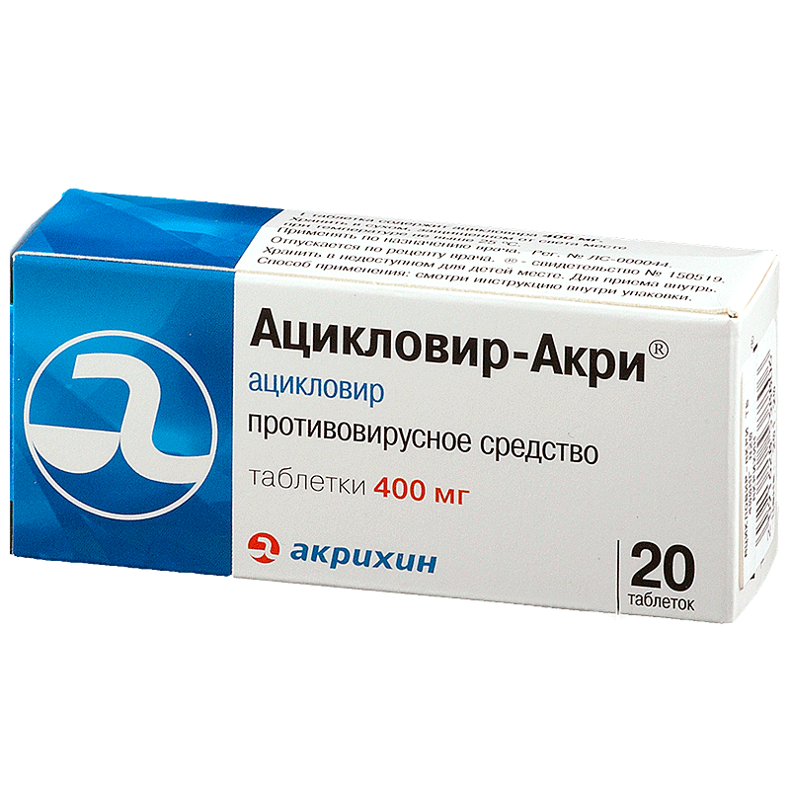
Фармакотерапия:
противовирусные препараты — ацикловир;
интерферон, иммуномодуляторы, адаптогены (настойка женьшеня);
местно — ацикловир (5%-ный крем), мегосин, госсипол, оксолиновая мазь

Slide 32
Профилактика проводится медицинской сестрой:
пропаганда здорового образа жизни, защищенных половых контактов;
постоянный половой партнер;
выявление, обследование и лечение лиц, послуживших источником заражения;
регулярное проведение обследований у гинеколога, венеролога, уролога;
вакцинирование.

Slide 33
1.Методы диагностики ИППП
2.Как влияют ИППП на репродуктивное здоровье женщины?
3. Методы профилактики ИППП.
4. Трихомониаз относится к:
бактериальным инфекциям;
вирусным инфекциям;
грибковым инфекциям;
протозойным инфекциям.
5.Возбудителем гонореи является…
6. Возможные пути передачи ИППП.

Slide 34
СПИСОК ИСПОЛЬЗОВАННЫХ ИСТОЧНИКОВ
Адаскевич, В.П. Инфекции, передаваемые половым путем. М.: Медицинская книга, 2010.
Анисимов, А.В. Проблемы борьбы с распространением ВИЧ-инфекции. // ОБЖ 2016
Батыршина, С.В. Урогенитпальный хламидиоз: от контролируемой к управляемой антибио- тикотерапии. Вестник последипломного медицинского образования. 2017. №4. – С. 63 -68.
Кубанова, А.А., Бакулев А.Л., Глузмин М.И., Евстигнеева Н.П. и др. Ведение больных инфекциями, передаваемыми половым путем, и урогенитальными инфекциями. Клинические рекомендации РОВД. Москва. 2012. – 112 с.

